Slide 1

Atelier
Expériences n°1 à 4
Chimie des solutions
La tenue du cahier de laboratoire
Le traitement des données
Les techniques apprises
Document inspiré de Caroline Dupont – Cégep de Sainte-Foy - Hiver 2022

Slide 2
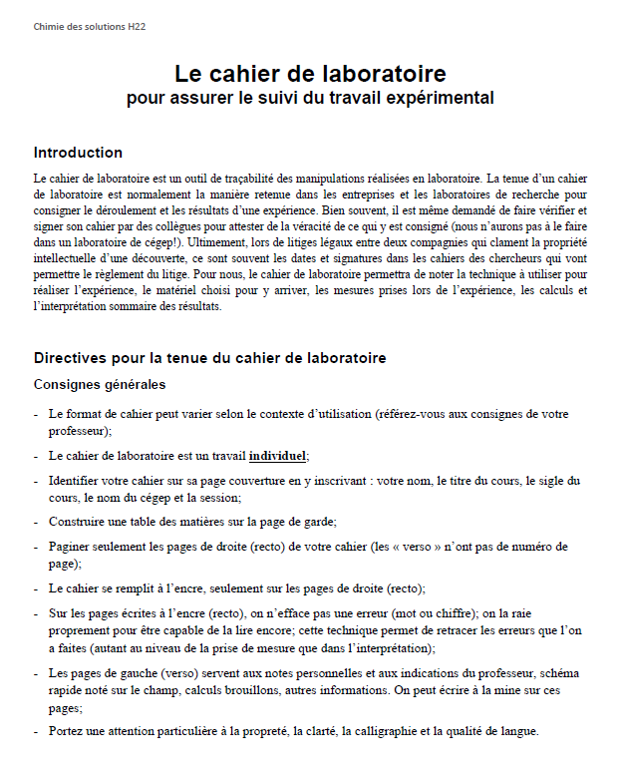
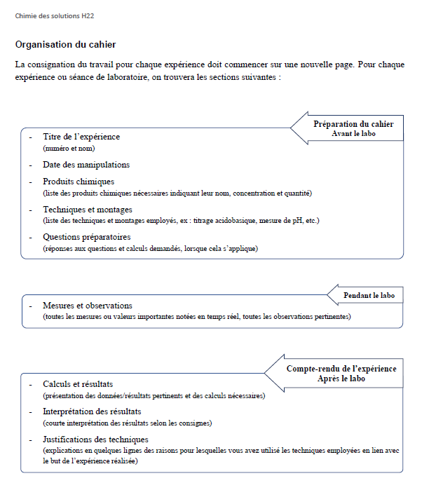
La tenue du cahier de laboratoire
Consignes fournies (document papier ou sur LÉA)

Slide 3

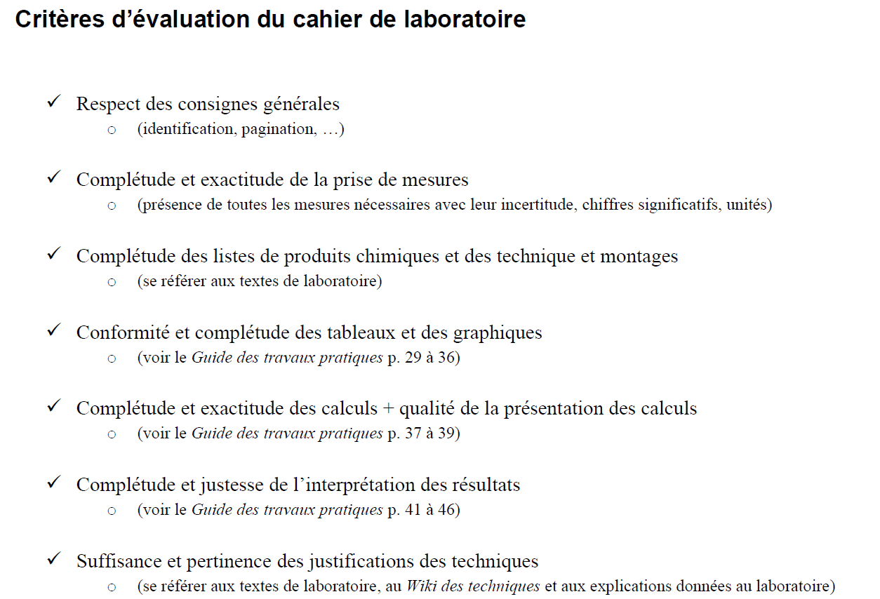
La tenue du cahier de laboratoire
Consignes fournies (document papier ou sur LÉA)
+ Style scientifique !

Slide 4
TABLEAUX
Normes de présentation
Guide des travaux pratiques … p. 29 à 32
Présentation logique des
mesures, données, résultats et valeurs de référence
Numéroté
Titre significatif et descriptif
Symboles cohérents utilisés
Unités et incertitudes présentes
Légende présente
Exactitude des incertitudes
Précision des mesures correcte
Structure adéquate, efficace,
facile à consulter
Toutes les valeurs des calculs
sont présentes
Critères d’évaluation

Slide 5
CALCULS
Normes de présentation
Guide des travaux pratiques … p. 37 et 39
Traitement des mesures et des données
(calculs ordonnés)
Critères d’évaluation
Toutes les valeurs utilisées dans les calculs devraient être présentes dans les tableaux !
Les mêmes symboles devraient être utilisés dans les tableaux et les calculs !
Porte un titre (avec symbole)
Équation mathématique (avec symboles)
Symboles / idem tableaux
Variable isolée à gauche
Valeurs insérées / CS corrects
Unités présentes
Réponse complète et exacte / CS corrects

Slide 6
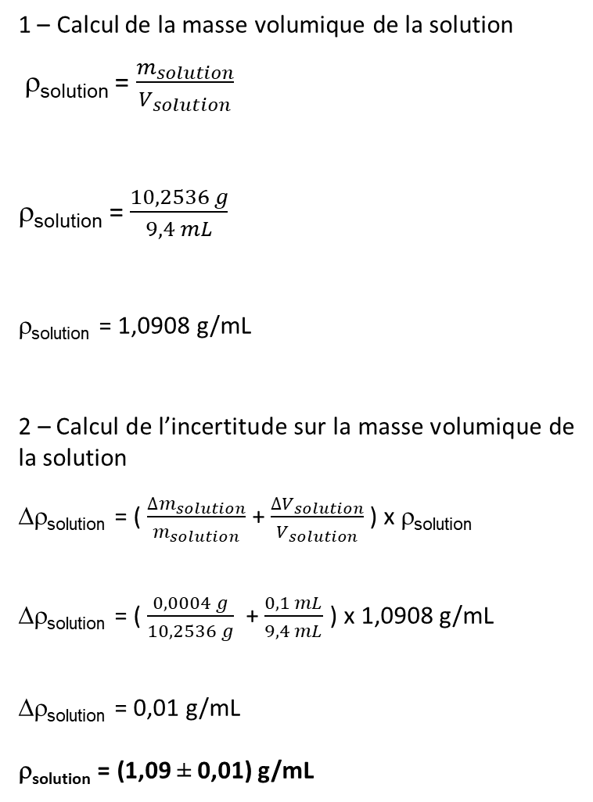
1 – Calcul de la masse volumique de la solution
ρ_{solution} = $\frac{m_{solution}}{V_{solution}}$
ρ_{solution} = $\frac{10,2536 g}{9,4 mL}$
ρ_{solution} = 1,0908 g/mL
2 – Calcul de l’incertitude sur la masse volumique de la solution
Δρ_{solution} = ( $\frac{{∆m}_{solution}}{m_{solution}}$ + $\frac{{∆V}_{solution}}{V_{solution}}$ ) x ρ_{solution}
Δρ_{solution} = ( $\frac{0,0004 g}{10,2536 g}$ + $\frac{0,1 mL}{9,4 mL}$ ) x 1,0908 g/mL
Δρ_{solution} = 0,01 g/mL
ρ_{solution} = (1,09 ± 0,01) g/mL

Slide 7
INTERPRÉTATION DES RÉSULTATS
Normes de présentation
Guide des travaux pratiques … p. 42 à 46
Critères d’évaluation
Précision du vocabulaire
Complet, clair, pertinent, précis et concis
Résultats comparés
- entre eux: «égalité»
- avec une référence: «exactitude»
Causes d’erreurs discutées
Causes d’incertitudes discutées
Comparaison
des résultats
Causes d’erreurs
Causes d’incertitudes

Slide 8
Le traitement des données
Exactitude
résultat comparé à une référence
Précision
grandeur de l’incertitude relative d’une valeur
Reproductibilité
égalité de plusieurs mesures/résultats

Slide 9
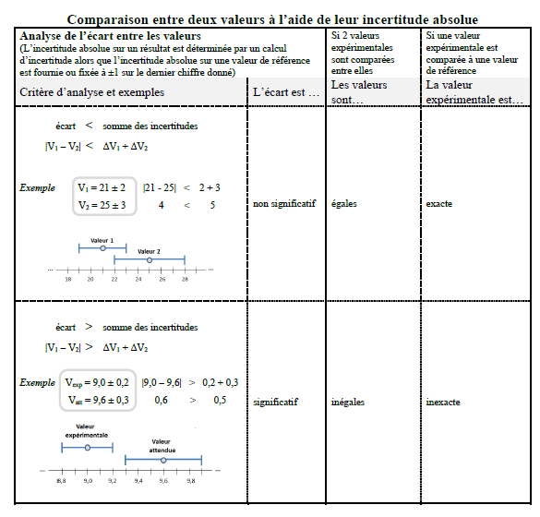

Slide 10
Les techniques apprises
Manipulations sécuritaires (exp. n°1)
Préparation d’une solution par dissolution (exp. n°2)
Préparation d’une solution par dilution (exp. n°2)
Titrimétrie (exp. n°3)
Spectrophotométrie (exp. n°4)
Textes des expériences n°1 à 4 = RÉFÉRENCES !

